Slide 1
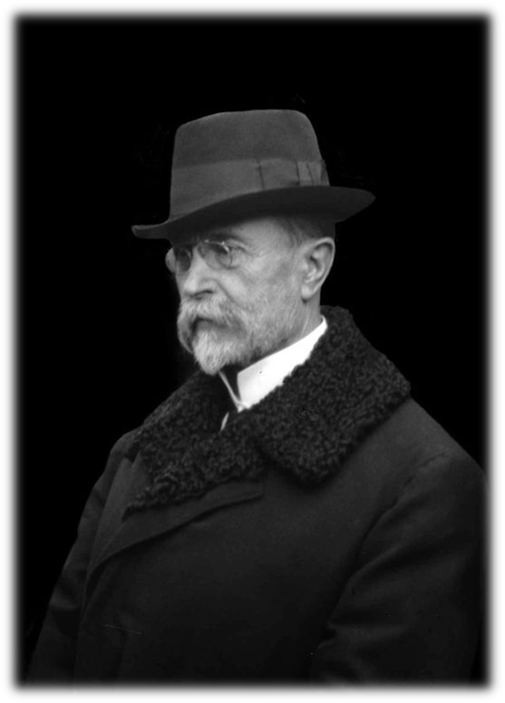
Томаш Гарріг Масарик 1850 - 1937

Slide 2
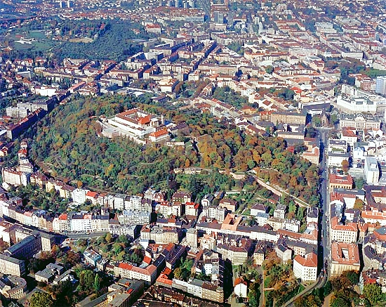
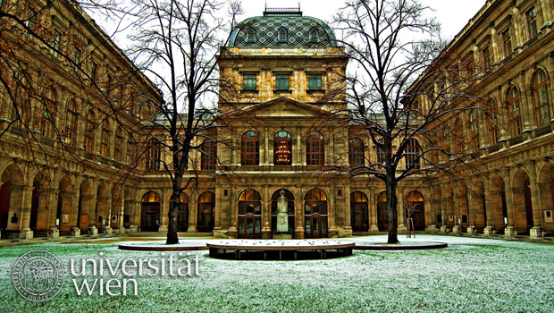
Народився у місті Годонін у Моравії (у регіоні Моравська Словаччина) в словацько-німецькій родині.
1876 року закінчив Віденський університет.
Після поділу Карлового університету в Празі на німецький і чеський університети (1882) — професор філософії у чеському університеті.

Slide 3
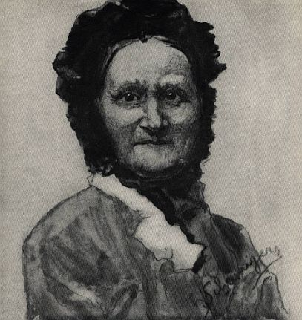
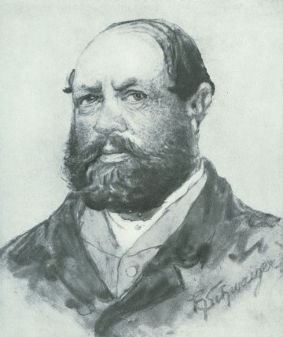
Родина
Мати, Тереза Масарикова
Батько, Йозиф Масарик

Slide 4
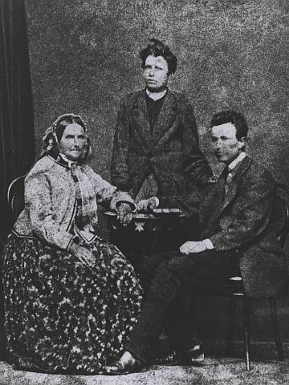
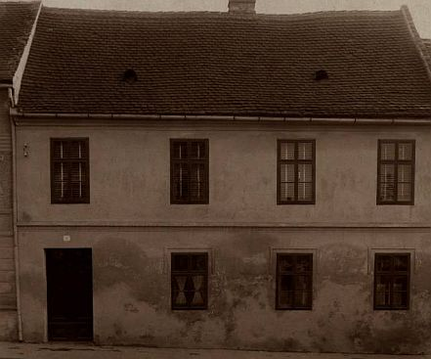
Батьківський будинок
Масарик з сім’єю, 1867 р.

Slide 5
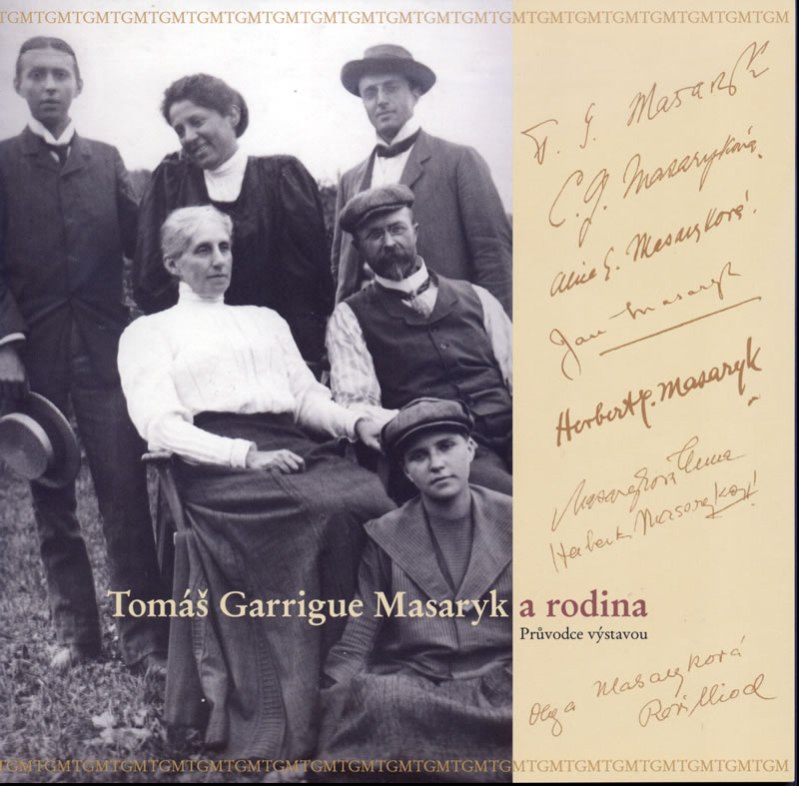
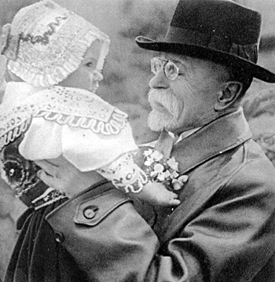

Slide 6
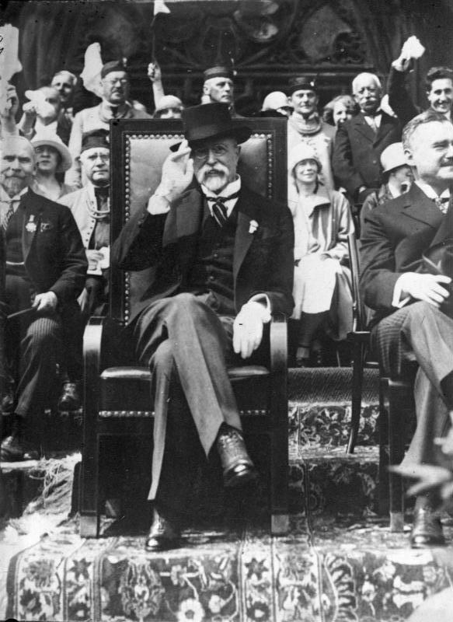
Політична діяльність
У своїй політичній діяльності Масарик пройшов довгу еволюцію від космополіта до національно свідомого лідера.
1890 року приєднався до «молодочеської» партії, а 1900-го заснував Чеську народну партію (так звану Партію реалістів).

Slide 7
Період Першої світової війни
Під час Першої світової війни 1914–1918 зайняв антиавстрійську позицію і пов'язував надії та розв'язання чеської проблеми з перемогою Антанти.
1915 року організував Чеський комітет у Парижі, пропонував розв'язати національне питання у Центрально-Східній Європі шляхом надання самостійності народам Австро-Угорської імперії й автономії народам Російської імперії.
Обстоював ідею єдності «чесько-словацької нації».
1918 року став президентом новоствореної Чехословаччини.

Slide 8
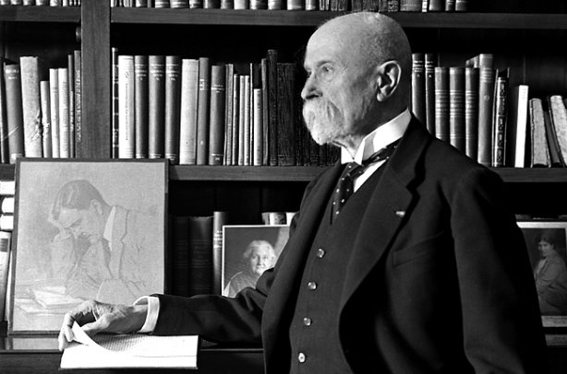
1923 — Герберт Гувер, якого незабаром після того обрали президентом Сполучених Штатів Америки, та Томаш Масарик скликали у Празі перший міжнародний конгрес з менеджменту. Саме тоді низка великих компаній, таких як «Дюпон» і «Дженерал Моторс» у Сполучених Штатах, почали реорганізовуватися на основі нових концепцій менеджменту.

Slide 9
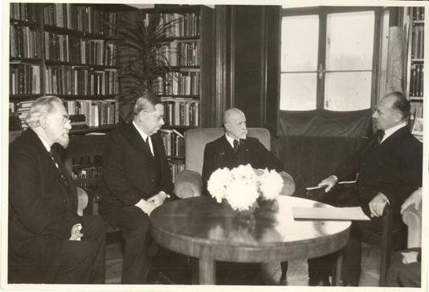
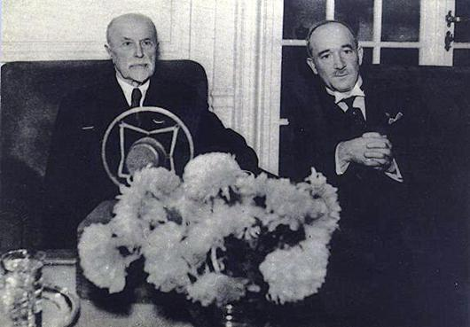
Заслугою Масарика було створення у міжвоєнній Чехословаччині стабільного і дієздатного демократичного ладу.
У 1935 році у віці 85 років відступив з посади президента.
Після його відставки (1935) президентом обрано багаторічного міністра закордонних справ Едварда Бенеша.

Slide 10
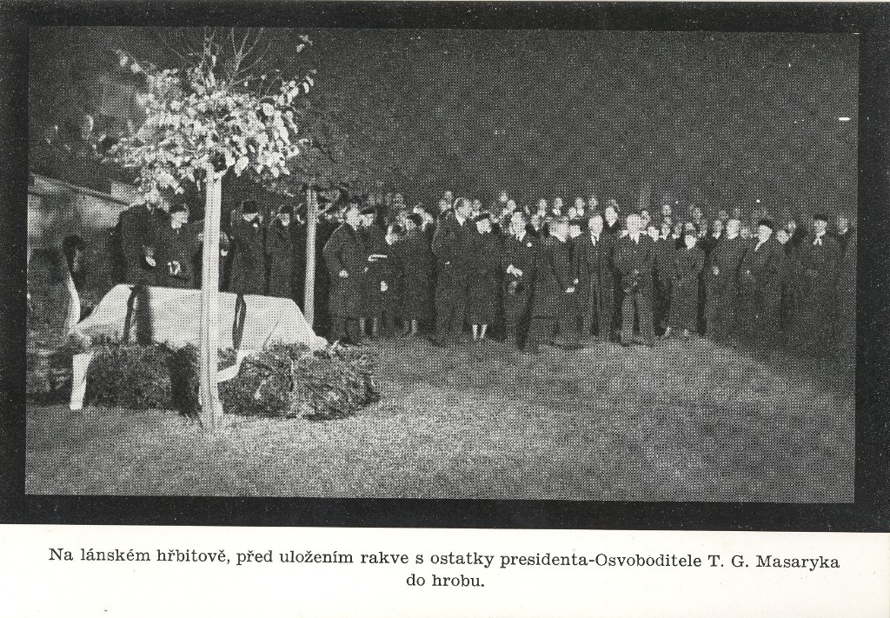
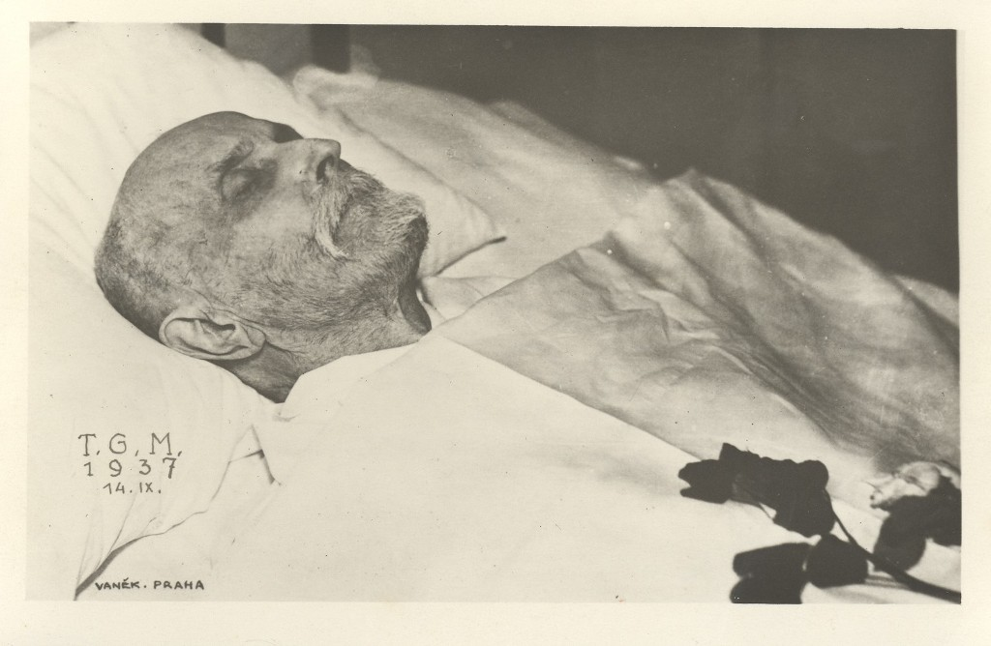
Т. Масарик помер 1937 року у замку Лани, за рік до краху створеної ним Першої Чехословацької Республіки.

Slide 11
Масарик і Україна
Як депутат австрійського парламенту взяв участь у дебатах довкола польсько-українських відносин у Галичині й у великій промові (25 травня 1908 року) виступив на захист прав українців.
Під час свого перебування в Україні (1917–1918) організував легіон із полонених чехів і словаків.
Уклав угоду з урядом Української Народної Республіки про екстериторіальний статус легіону.
незважаючи на свої русофільські настрої, виявляв симпатії до українського національного руху.
Був знайомий з Іваном Франком.

Slide 12
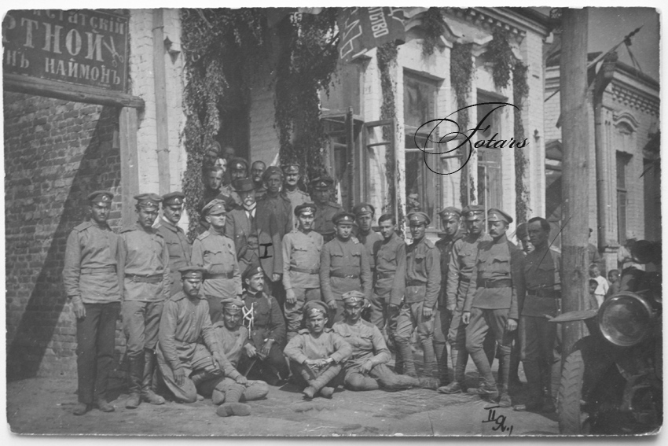
Масарик у Києві.

Slide 13
Ставши президентом Чехословаччини, Масарик підтримував діяльність українських еміграційних груп у Празі та інших містах.
Допоміг відкрити і забезпечив фінансовою підтримкою Український вільний університет (1921), Вищий педагогічний інститут імені Драгоманова (1923 (обидва у Празі) та Українську господарську академію у Подебрадах (1922). .
Мав значну популярність серед українців.1930 року у Сваляві відкрито велику школу й названо його іменем. В Ужгороді є погруддя Масарику. На його честь названо вулицю у Львові й поставлено стелу з його зображенням.

Slide 14
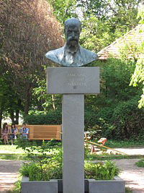
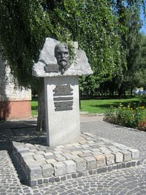
Погруддя Томашу Масарику в Ужгороді
Стела на честь Томаша Масарика. Львів, вул. Масарика, біля ЗОШ № 43

Slide 15
Дякую за увагу!

